Slide 1



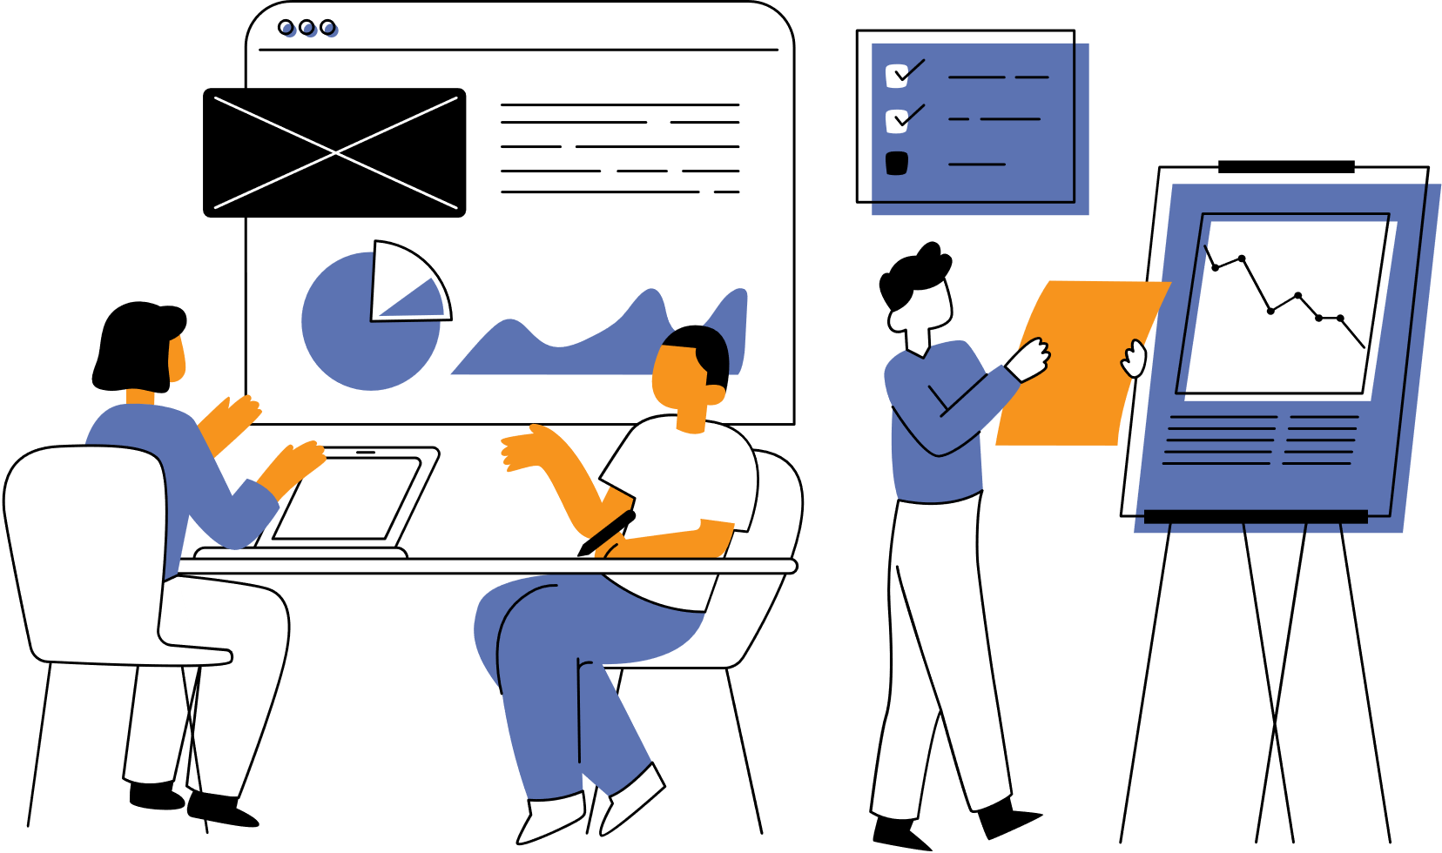


RECOMMENDER SYSTEM
PROJECT
611021223 蔣元樺
611021242 莊博雄
611121239 蘇于婷

Slide 2
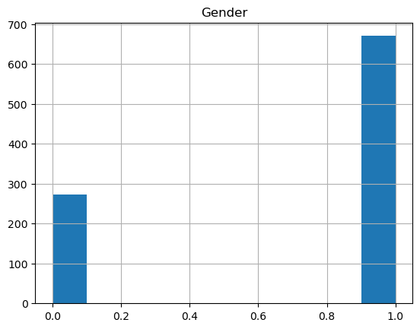
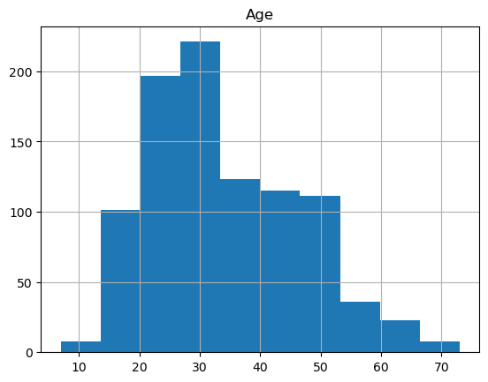
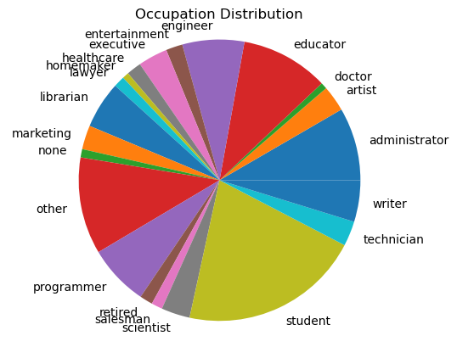
資料分析
透過職業分佈可以觀察到學生占比較大和年齡分布符合
透過觀察發現到男性使用者較多
透過年齡分佈可以知道20-30歲的使用者較多

Slide 3
資料分析
女觀眾平均評分前五
男觀眾平均評分前五
 | Female | Male
Faster Pussycat! Kill! Kill! (1965) | 5.0 | 2.75
Prefontaine (1997) | 5.0 | 5
Telling Lies in America (1997) | 5.0 | 3.16
Visitors, The (Visiteurs, Les) (1993) | 5.0 | 2
Maya Lin: A Strong Clear Vision (1994) | 5.0 | 4.3
 | Female | Male
They Made Me a Criminal (1939) | NaN | 5.0
Little City (1998) | 2.0 | 5.0
Saint of Fort Washington, The (1993) | NaN | 5.0
Quiet Room, The (1996) | 3.0 | 5.0
Great Day in Harlem, A (1994) | NaN | 5.0

Slide 4
資料分析
前十名受歡迎影片的排行(評分次數越多越受歡迎)
Tittle
Star Wars (1977) | 583
Contact (1997) | 509
Fargo (1996) | 508
Return of the Jedi (1983) | 507
Liar Liar (1997) | 485
English Patient, The (1996) | 481
Scream (1996) | 478
Toy Story (1995) | 452
Air Force One (1997) | 431
Independence Day (ID4) (1996) | 429

Slide 5
User-Based 與 Item-Based
User-Based
主要考慮的是使用者和使用者之間的相似度，找出與目標使用者相似度高的其他使用者，根據相似使用者喜歡的物品，預測目標使用者對物品的評分，就可以找到評分最高的若N個物品推薦給使用者。
但需蒐集使用者資訊，例如評價、購買紀錄等。通常會運用在推薦最熱門(點擊率最高)的商品，因為推薦最多使用者購買的商品給使用者，但最熱門的商品不見得合使用者味口，且計算耗時，還可能遇到新使用者無購買或瀏覽記錄的狀況，故無法計算與其他使用者的相似度。

Slide 6
User-Based 與 Item-Based
Item-Based
根據使用者的行為判斷物品的相似度（並不是根據物品的本身來判斷物品相似度），把相似的物品推薦給使用者。例如:喜歡物品A的使用者也喜歡物品B。
通常運用在容易推薦購買聲量不高，但消費者會持續購買 (long-tail) 的物品，且計算比User-Based快。但遇到新商品無記錄時，無法計算與其他商品的相似度。

Slide 7

User-Based 與 Item-Based
以user_id 100 推薦為例
User Based:
找到與使用者前 50 名高相似度的使用者，將相似度代入他們喜愛的電影，加總做推薦。
推薦電影：313 Titanic (1997)、272 Good Will Hunting (1997)、258 Contact (1997)、300 Air Force One (1997)、315 Apt Pupil (1998)
Item Based:
找到使用者喜愛的電影 n 部，將喜愛的電影相似度列表做加總，選取前 m 部，當使用者喜愛電影超過 n 部，則會隨機挑選，則不會重複推薦使用者一樣的電影。
推薦電影：1419 Highlander III: The Sorcerer (1994) 、905 Great Expectations (1998)、570 Wyatt Earp (1994)、808 Program, The (1993)、266 Kull the Conqueror (1997)

Slide 8
Model-based (SVM)
SVM
以模型為基礎的過濾，使用例如:機器學習、深度學習或強化學習等演算法來運用在推薦系統，能改善前面的缺點，且解決矩陣過大且稀疏的問題，還可以透過調整參數得到更好的分類效果。

Slide 9
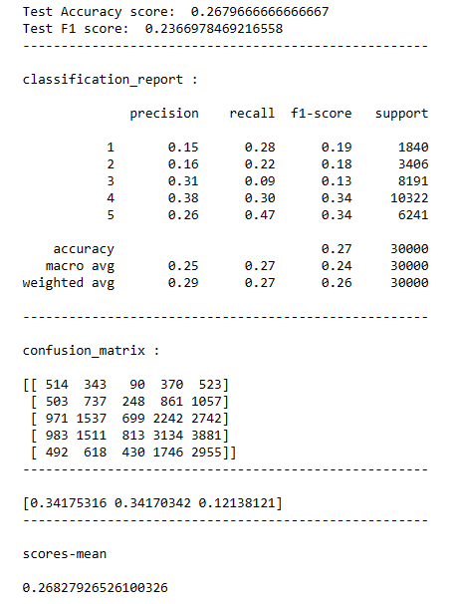
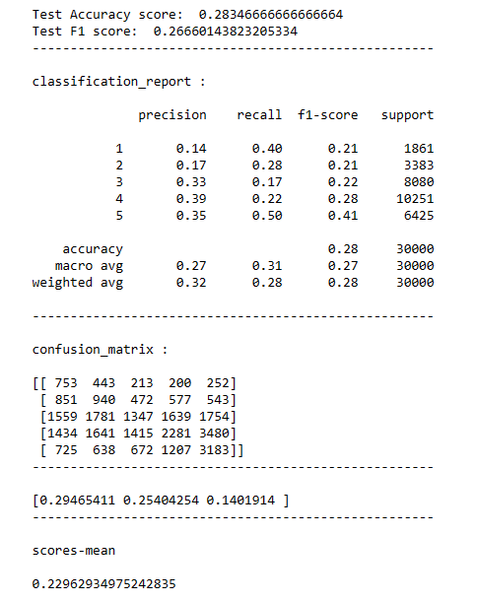
Support Vector Classification
在資料集上根據之前經驗 SMOTE 會有較好的準確度，故都使用SMOTE 去處理資料集
電影種類當做特徵輸入量很多，具一定影響程度，因此想知道移除後是否有幫助
實作之後發現，不移除電影種類，準確度和 F1 score都較好
移除電影種類特徵
全部特徵

Slide 10
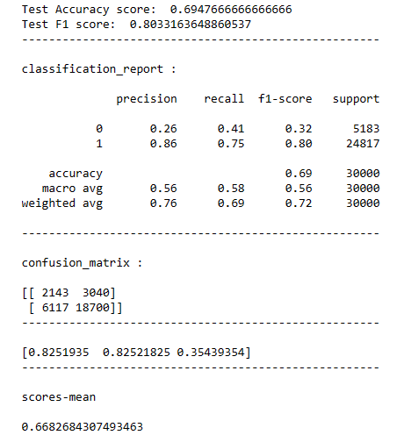
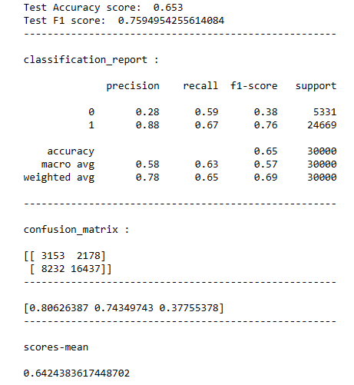
Support Vector Classification
對於分類(1~5)出來的準確度，最高為全部特徵訓練分數為 0.283，故想要做更好的推薦，就是拉高準確度。採用推薦/不推薦去區分，{將評分 label 轉換成 1 (分數 4, 5) 、0 (分數 1, 2, 3)}，而最高準確度為移除電影種類特徵分數為0.694
移除電影種類特徵
全部特徵

Slide 11
Support Vector Classification
實驗類型
全部特徵
移除電影種類特徵
用推薦/不推薦區分+全部特徵
用推薦/不推薦區分+移除電影種類特徵
第3種則是將評分 label 轉換成 1 (分數 4, 5) 、0 (分數 1, 2, 3)；第四種模型結合了第2種與第3種模型，把電影類型拿掉且將評分 label 轉換成 1 (分數 4, 5) 、0 (分數 1, 2, 3)。
將4個模型進行比較之後，可以發現到第4種模型成效效果較好，原因是把一些資訊拿掉之後，變得較單純，故模型所呈現出的效果變得較好，但其中可能會有一些資訊被流失掉，有可能流失的資訊是有意義的。

Slide 12
Conclusion
協同過濾可能會有冷啟動或沒有考慮商品屬性等問題，故可以運用機器學習、深度學習等演算法將現有的資料進行模型預測或運用Content-Based方法等方法去完善推薦系統，以便推薦。
透過不同的演算法的差異，例如:協同過濾會比較去在意使用者消費行為的偏好。我們可以利用差異性的不同，從不同的面向產生不同的推薦清單給使用者，產生多樣性、新奇性等等。例如在應用程式裡的熱門選擇，可能運用User Based推薦Titanic；使用者最佳推薦，可能運用Item Based推薦Highlander III: The Sorcerer；剛上映的電影運用SVM評估後，決定是否要推薦給使用者。

Slide 13
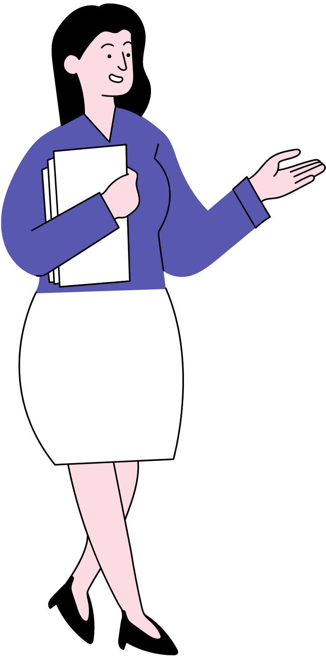
THANK YOU

